Slide 1





Slide 2



APRESENTAÇÃO

Slide 3
Análise Exploratória dos dados
Perfil de clientes interessados
A faixa etária de 40 á 50 anos concentra o maior número de interessados;
A região 28 concentra o maior número de interessados.
Quase a totalidade de clientes interessados não são assegurados e já tiveram o carro danificado anteriormente;
34% dos clientes interessados foram abordados pelo canal de vendas 26.
Para investigar:
Apenas 12,26% dos clientes demonstraram interesse no seguro;
A região 38 concentra a maior proporção de clientes interessados;
Quanto maior o tempo de uso do veículo maior a proporção de clientes interessados no seguro;
O canal de vendas 155 concentra o maior número de respostas mas apenas 2.86% são de clientes interessados. Já os canais 155 e 163 são pouco usados e concentram a maior proporção de clientes interessados (32,69% e 30,42% respectivamente);

Slide 4
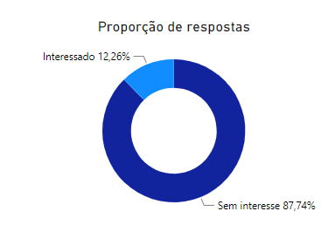
Análise Exploratória dos dados
Perfil de clientes interessados
Apenas 12,26% dos clientes demonstraram interesse no seguro;

Slide 5
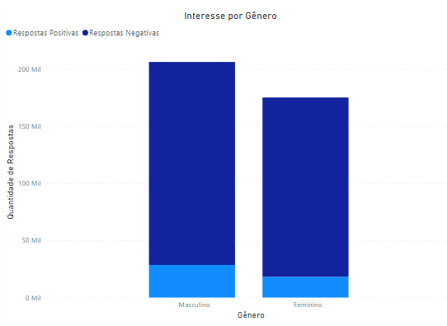
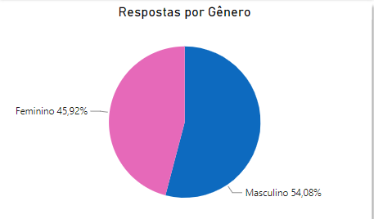
Análise Exploratória dos dados
Perfil de clientes interessados
54,08% dos clientes são do gênero masculino;
Entre os homens há maior proporção de clientes interessados

Slide 6
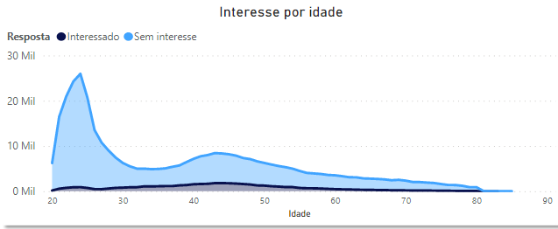
Análise Exploratória dos dados
Perfil de clientes interessados
A faixa etária de 40 á 50 anos concentra o maior número de interessados;

Slide 7
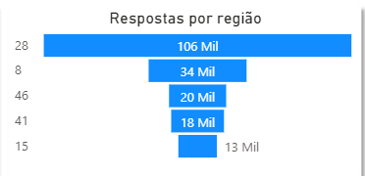
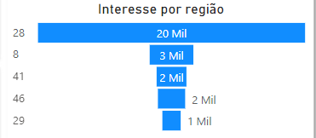
Análise Exploratória dos dados
Perfil de clientes interessados
A região 28 concentra o maior número de interessados.

Slide 8
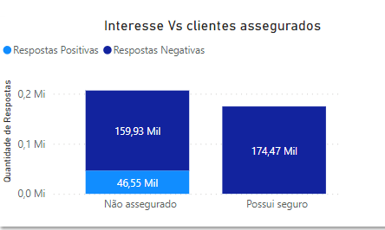
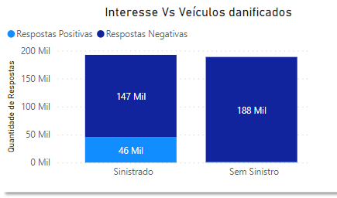
Análise Exploratória dos dados
Perfil de clientes interessados
Quase a totalidade de clientes interessados não são assegurados e já tiveram o carro danificado anteriormente;

Slide 9
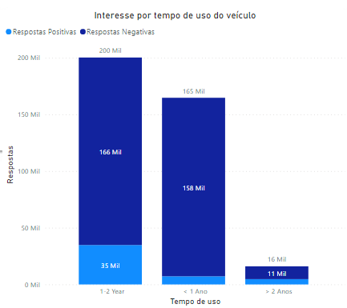
Análise Exploratória dos dados
Perfil de clientes interessados
Quanto maior o tempo de uso do veículo maior a proporção de clientes interessados no seguro;

Slide 10
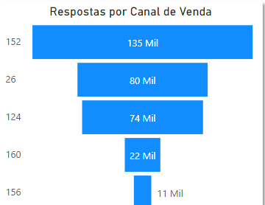
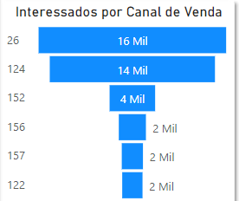
Análise Exploratória dos dados
Perfil de clientes interessados
34% dos clientes interessados foram abordados pelo canal de vendas 26.

Slide 11
Definição do problema de negócio e Objetivos
Avaliar o impacto do Canal de Vendas sobre o interesse de clientes e inferir o Canal de Venda que maximiza a probabilidade de clientes adquirirem o seguro de veículos
Avaliar os interessados no seguro de veículos após a oferta de 10% de desconto no seguro de saúde
Desenvolvimento de API para consumo rápido do modelo criado.

Slide 12

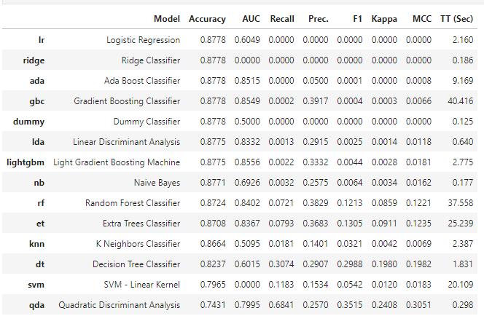
Prototipação com AutoML

Slide 13
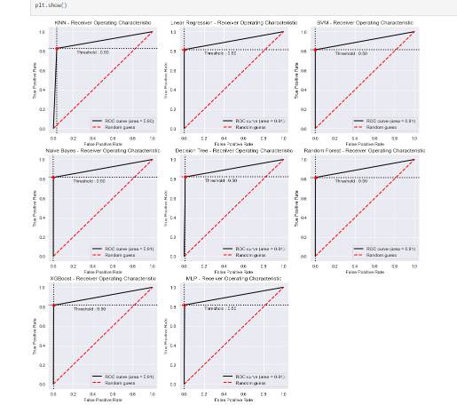
Jupyter: Testes com modelos:
KNN, Regressão Linear, SVM, Naive Bayes, Decision Tree, Random Forest, XGBoost, MLP
Performances semelhantes:
Acurácia dados de teste: 90%

Slide 14
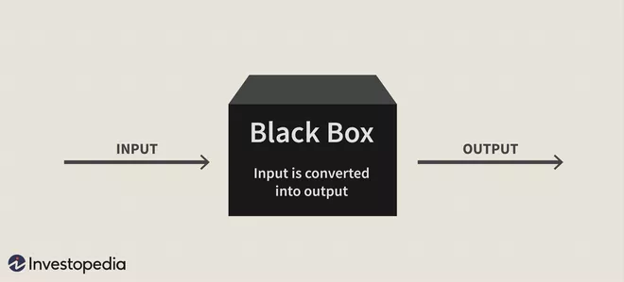
Resultados iniciais
Testes com Jupyter e AutoML proporcionaram performances semelhantes entre os algorítimos
Escolha do algorítmo: Random Forest
- Interpretabilidade
- Não é caixa preta

Slide 15
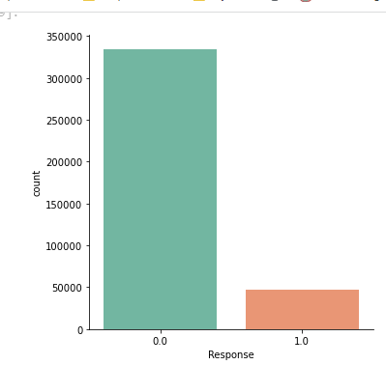
Classes desbalanceadas
Base de dados desbalanceados

Slide 16
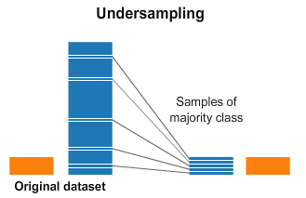
Classes desbalanceadas
UnderSampling: Balanceamento dados de treino
OneHot Encoding: Quebra de features categóricas
Class Weights: Penalizações diferentes em erros na classe majoritária e minoritária.
Performances:
Class Weights > UnderSampling > UnderSampling + OHE

Slide 17
Métricas para seleção do modelo
Métricas para seleção do modelo
Função de custo:
Custo total = Cab + Cop
Custo de abordagem (Cab): Erro de classificação da classe 0
Custo de oportunidade (Cop): Erro de classificação da classe 1
Cab = (1-Rec0)* (1-%int) * Pop0 * Mcab
Cop = (1-Rec1) * %int * Pop0 * Mcop

Slide 18
Métricas para seleção do modelo
Premissas:
Um mês tem em média 160 horas trabalhadas,
Cada telefonema para oferta do seguro tem uma duração de 20
Um telefonema com duração de 20 minutos custa 2,00 reais
A média do salário de um vendedor seja 2.500,00 reais mensais
A hora de um vendedor custa 15,62 reais.
O custo médio para deslocamento do vendedor ao cliente é de 12 reais.
Um vendedor demora cerca de 2 horas de deslocamento ida e volta até o cliente.
Cab Mínimo = 7,21 = Custo telefonema + Horas trabalhadas
Cab Máx = 45,24 = Custo telefonema + Horas trabalhadas + Deslocamento
Cab Médio = 26,23

Slide 19
Métricas para seleção do modelo
Premissas:
A parcela de um seguro de saúde seja de 70 reais ou 840,00 anuais.
O valor do seguro de veículo seja igual ao seguro de saúde.
Cop = Valor seguro do veículo - (Valor seguro de saúde * desconto) - Custo abordagem do cliente
Cop = 729,77

Slide 20
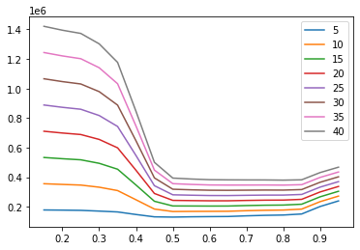
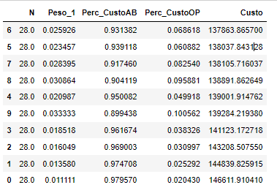
Métricas para seleção do modelo
Métricas para seleção do modelo
Errar a classificação de pessoas interessadas no seguro custa 28x mais do que errar a classificação de pessoas desinteressadas;
Em contrapartida, há maior proporção de pessoas desinteressadas
Errar a classificação de pessoas interessadas no seguro custa 28x mais do que errar a classificação de pessoas desinteressadas;
Em contrapartida, há maior proporção de pessoas desinteressadas
Undersampling: Custos vs Proporção de balanceamento dos dados Class Weights: Custos vs Pesos penalização
Undersampling: Custos vs Proporção de balanceamento dos dados Class Weights: Custos vs Pesos penalização

Slide 21


Arquitetura do projeto
Databricks
Jupyter
Power BI
Streamlit

Slide 22



Pré-processamento de dados
Dados duplicados
Consulta da tabela para valores null
Discretização
Formato Parquete

Slide 23
Resultados finais
Resultados finais
Sem a implementação do modelo de ML
Há apenas a parcela do custo de abordagem. O custo de oportunidade é todo convertido para receita (46710 pessoas).
Sendo M = Média Custo Abordagem:
Custo total = 334.339 * M
Receita = 46710 * 28 * M
Balanço = 973.541 * M
Com a implementação do modelo de ML
O modelo acerta apenas 45501 de pessoas interessadas e erra 108035 pessoas desinteressadas.
Sendo M = Média Custo Abordagem:
Custo total = 108035 * M
Receita = 45501 * 28 * M
Balanço = 1.165.993 * M
Sem a implementação do modelo de ML
Há apenas a parcela do custo de abordagem. O custo de oportunidade é todo convertido para receita (46.710 pessoas).
Sendo M = Média Custo Abordagem:
Custo total = 334.339 * M
Receita = 46710 * 28 * M
Balanço = 973.541 * M
Com a implementação do modelo de ML
O modelo acerta apenas 45.501 de pessoas interessadas e erra 108.035 pessoas desinteressadas.
Sendo M = Média Custo Abordagem:
Custo total = 108035 * M
Receita = 45501 * 28 * M
Balanço = 1.165.993 * M

Slide 24
Resultados finais
A implementação do modelo:
Diminui os custos em + 32,31%
Diminui as receitas em - 2,58%
Aumenta o balanço em + 19,77%
Considerando a variação estimada do custo de abordagem (7,21 reais á 46,24), o aumento no balanço corresponde á valores entre
+ R$ 1,39 mi à + R$ 8,71 mi.

Slide 25
Resultados finais
Aumento no balanço da empresa entre +R$ 1.39 mi á +R$ 8.71 mi
Entre os clientes sem interesse há uma taxa de conversão +10,75% (35.942 pessoas) após a oferta de desconto de 10% sobre o seguro de saúde. É possível, dessa forma, aumentar a quantidade de pessoas interessadas em +76,9%..
O Modelo acerta 97,54% dos clientes interessados;
A probabilidade do cliente ter interesse dado que o modelo a classificou como interessada é de 29,41%

Slide 26
Resultados finais
O canal de venda que maximiza a probabilidade do cliente aceitar o seguro é sugerido na API.
Link para API:
https://share.streamlit.io/awildt01/danzerzone/API/api.py

Slide 27
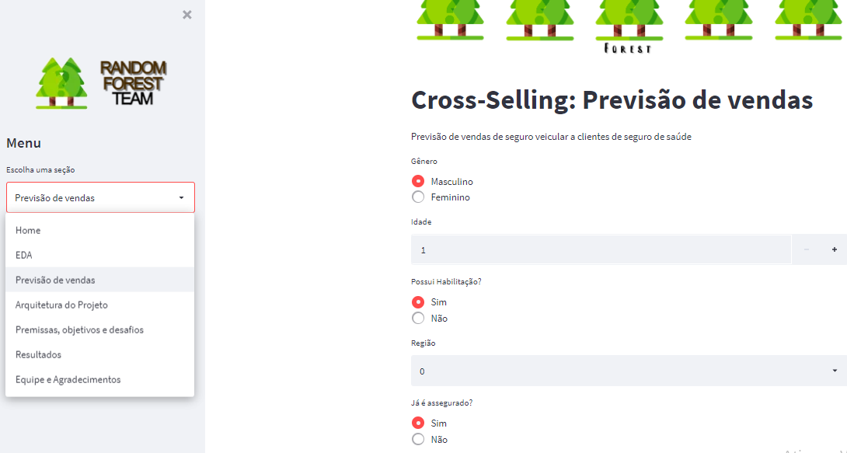
Resultados finais
https://share.streamlit.io/awildt01/danzerzone/API/api.py

Slide 28

Perguntas?

Slide 29


